Slide 1
SW360 Information Slides （日本語版） 1. Vision 2. History 3. Basics 4. Integration 5. REST API 6. Hands-on 7. Community
Eclipse SW360 Project
CC-BY-SA-4.0

Slide 2
SW360 - Vision
CC-BY-SA-4.0
Eclipse SW360 Project

Slide 3
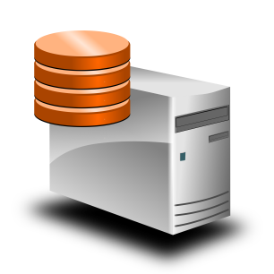
ソフトウェアコンポーネント取扱の概要
コンポーネント管理機能を持つITシステム
異なるシステムが関与
プロジェクト BOM管理
ライセンススキャナ
コード品質チェッカー
ソースコードスキャナ
アーティファクト リポジトリ

Slide 4
問題１：コンポーネントの名前の不整合
コンポーネント管理機能を持つITシステム
異なるシステムが関与
ライセンススキャナ
コード品質チェッカー
Components
Apache Tomcat 7.0.54
Java-17.0.54
Libelf-0.8.9
Components
Tomcat-7.0.23
Oracle Java 1.7.0_64
Mr 511‘S Libelf 0.8.9
同じコンポーネントをシステム毎に違う名前で登録
マッピングをしなければならない

Slide 5
問題２： １対１の関係でなく多対多の関係
コンポーネント管理に関わるシステム全体でマッピングを作成する必要がある
新しいシステム追加で倍数的に手間が増加
プロジェクト BOM管理
ライセンススキャナ
コード品質チェッカー
ソースコードスキャナ
アーティファクト リポジトリ

Slide 6

解決方法: マッピング情報の集約
“コンポーネントの電話帳”
コンポーネント名管理のための共通データベースを作成
各システムは共通データベースを参照
各社毎に利用している 電子電話帳のような ITシステム
プロジェクト BOM管理
ライセンススキャナ
コード品質チェッカ
ソースコード スキャナ
アーティファクト リポジトリ

Slide 7
同様の問題: ライセンス情報
何百ものライセンスが存在 （OSSライセンスや商用ライセンス）
ライセンスの参照テキストを解析して保存
システムはライセンス情報を識別して交換
プロジェクト BOM管理
ライセンススキャナ
コード品質チェッカ
ソースコード スキャナ
アーティファクト リポジトリ

Slide 8
同様の問題: ライセンス情報
産業界向けの標準は存在, でも システムインテグレーションが必要
個々のサービスは独自の IT標準に従って実装 され、運用も個別に 行われている
同じ課題を共有して解決
ベンダー依存の無いオープンソース・ソフトウェアとして実装
プロジェクト BOM管理
ライセンススキャナ
コード品質チェッカ
ソースコード スキャナ
アーティファクト リポジトリ

Slide 9
SW360 - History
CC-BY-SA-4.0 © Siemens AG 2014 - 2018
Eclipse SW360 Project

Slide 10
要求仕様のヒアリング
ユーザ候補から収集した要求一覧
プロジェクトの活発度や死活状況
OSSライセンスとライセンスが求める義務
イントラネットの情報利用
既知の脆弱性
プロジェクトのニュース （例：最新バージョンのリリース情報）
プロジェクトに関するドキュメント
OSSライセンス検査状況の社内共有
EOL(End of live)の警告
検査結果の永続性（いつでも使える）
どのOSSをどのプロジェクトで利用しているか
ソースコードがアーカイブされていること

Slide 11
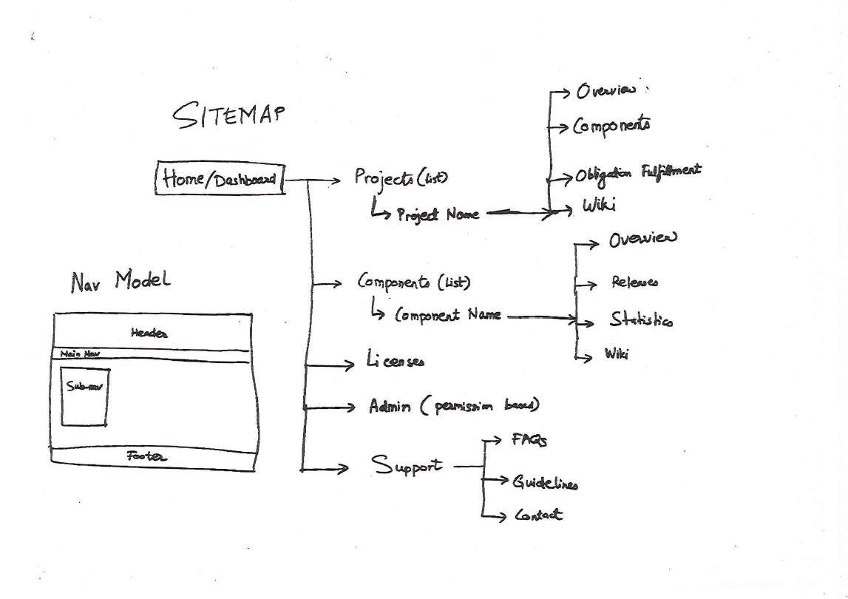
コンセプトとアイデア(1): 機能項目一覧

Slide 12
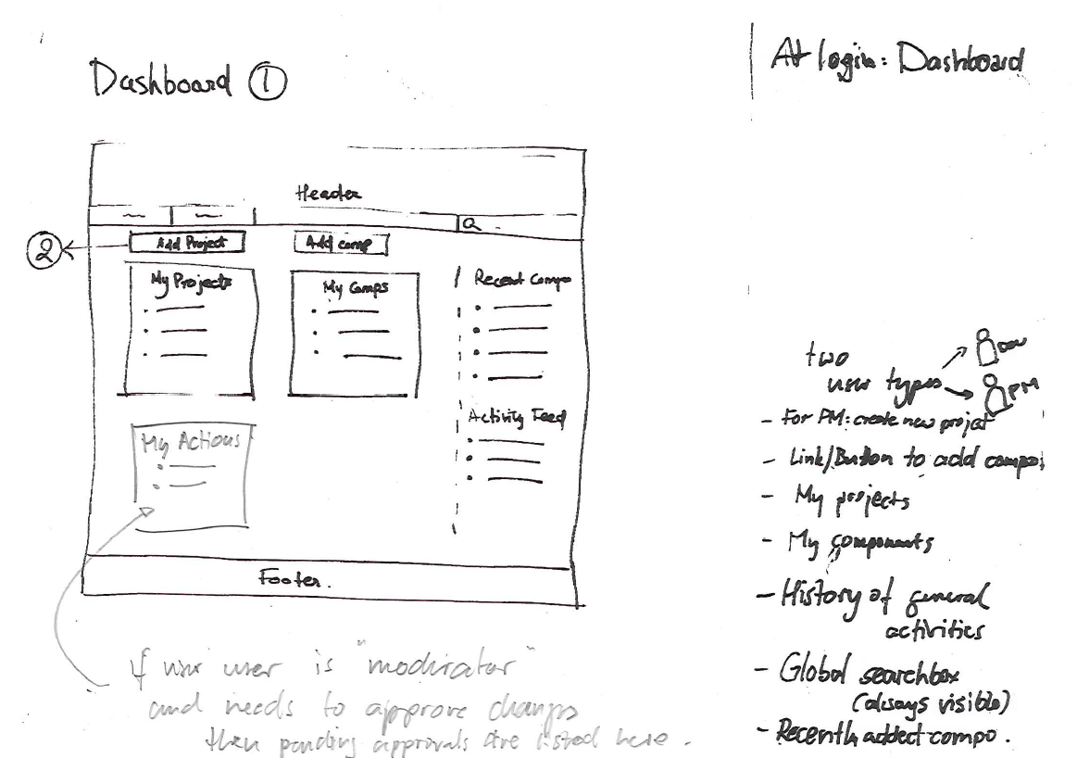
コンセプトとアイデア(2): ユーザ向けダッシュボード

Slide 13
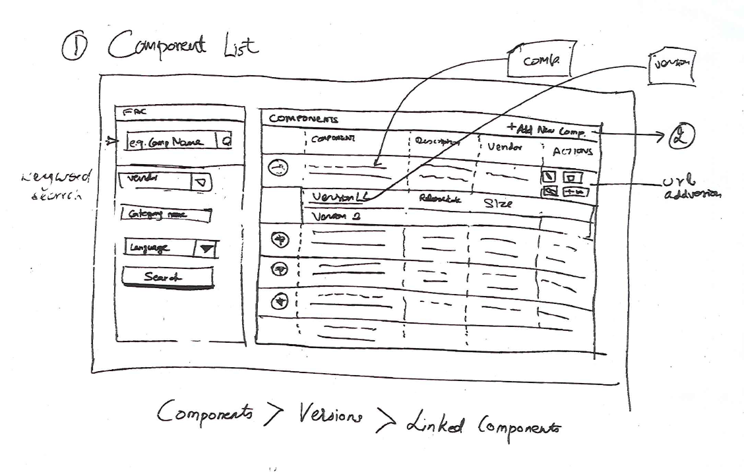
コンセプトとアイデア(3): コンポーネント・カタログ

Slide 14
次のステップ 各インターフェイスの定義(1): ダッシュボード
Add Project
Add Components
Recent Components
My Projects
My Components
Activity Feed
My Tasks

Slide 15
各インターフェイスの定義(2): プロジェクト
Project Name (Edit Information)
Members
Created by: Name Created on: date
Description
Sub-Projects
Components
Attachments
Admin Data

Slide 16
各インターフェイスの定義(3): コンポーネントカタログ
Search keyword
Components
Add Component
Search
 | Component name | Description | Vendor | Actions
 | Release 1
 | Release 2
Refine Search
Vendor
Category
Language
Search

Slide 17
各インターフェイスの定義(4) : コンポーネント情報
Component Name
Release Name
Subscribe
3
4
Projects
Subscribers
Linked Components
Basic Details
Contacts / Committers
Licenses
Attachments
Repositories
Moderators

Slide 18
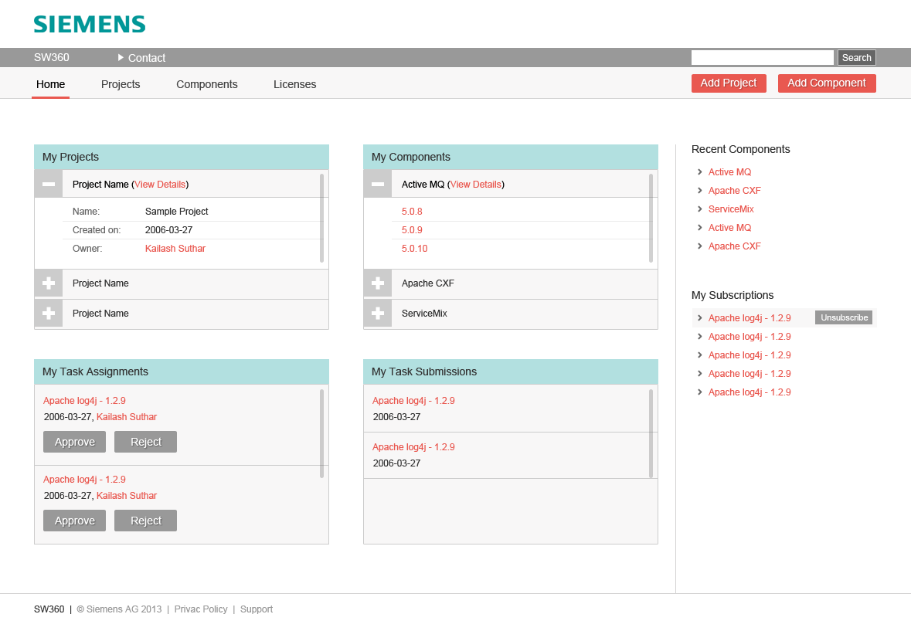
さらに次のステップ 画面デザイン(1): ダッシュボード(メイン画面)のデザイン

Slide 19
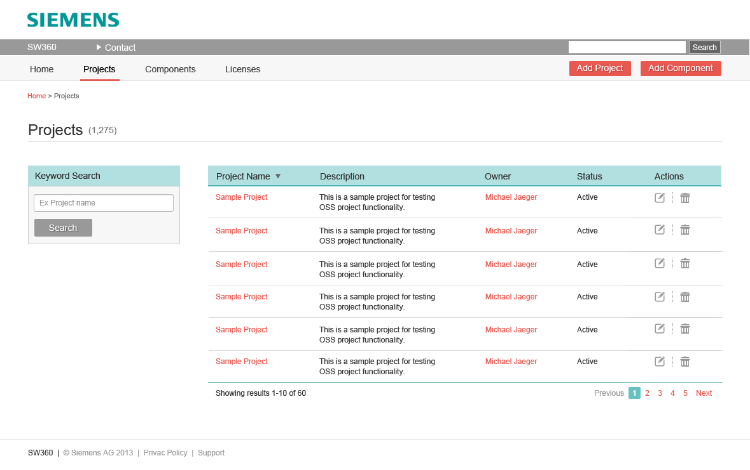
画面デザイン(2): プロジェクトビューのデザイン

Slide 20
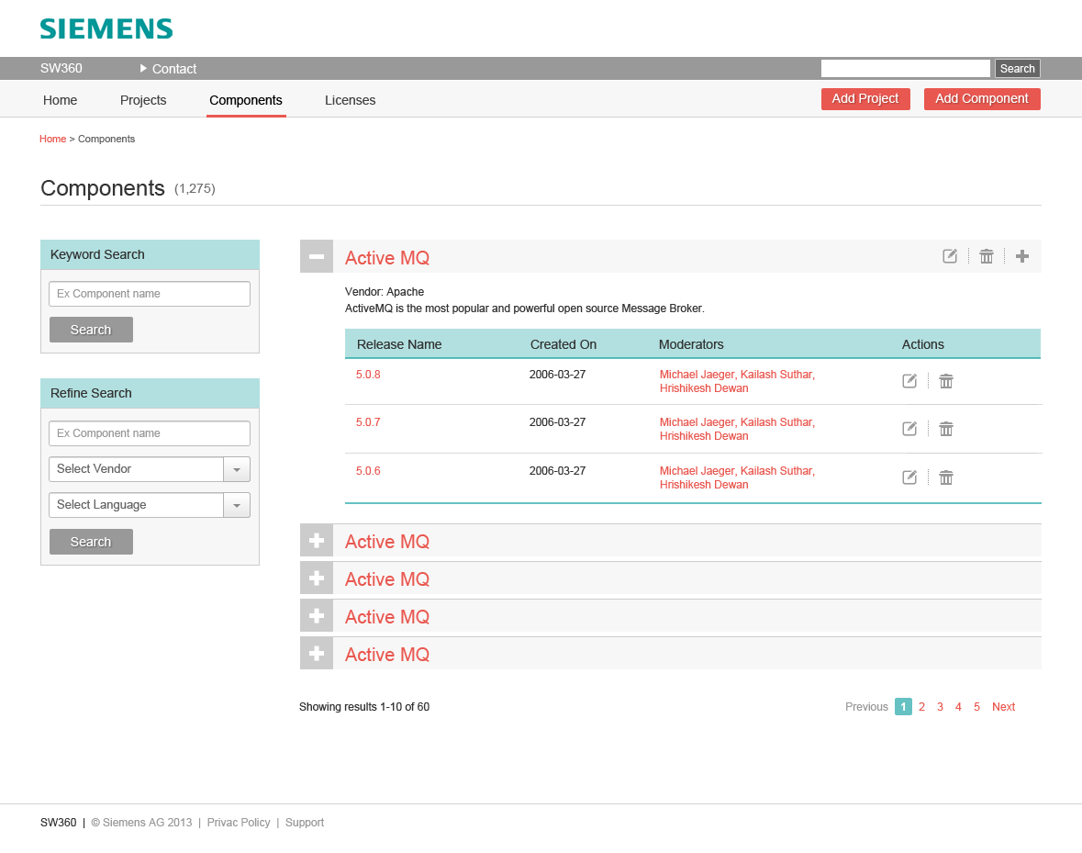
画面デザイン(3): コンポーネントカタログ

Slide 21
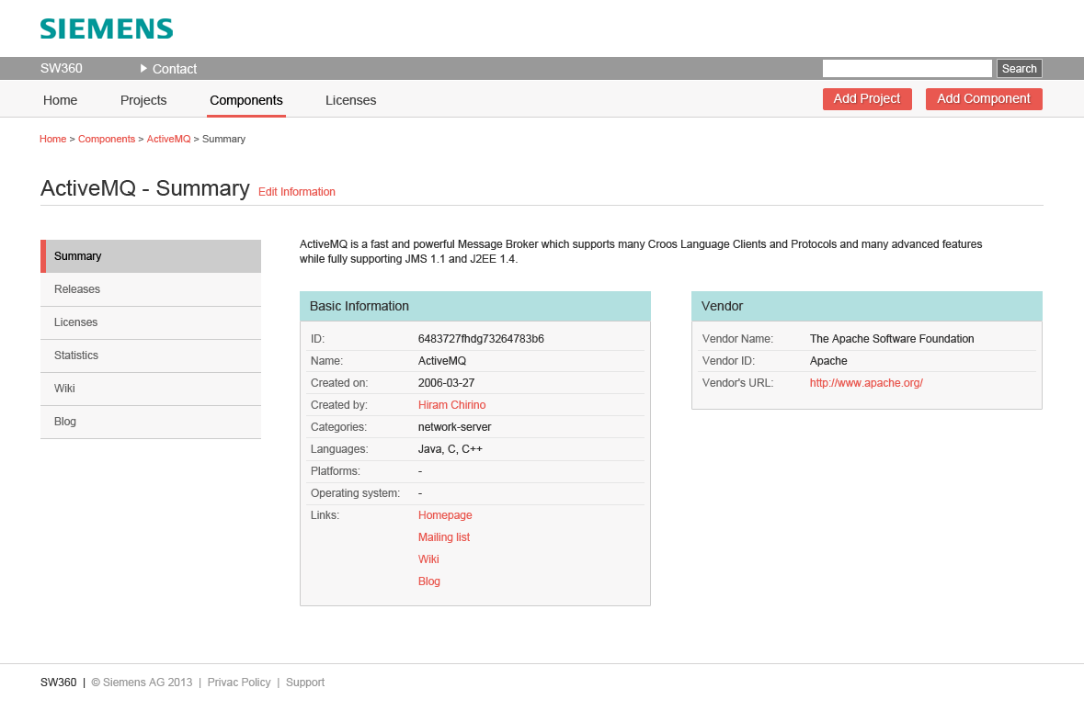
画面デザイン(4): コンポーネント情報

Slide 22
SW360 - Basics
CC-BY-SA-4.0 © Siemens AG 2014 - 2018
Eclipse SW360 Project

Slide 23
はじめに（SW360とは？）
SW360はソフトウェア・コンポーネント・カタログ
サードパーティや独自コンポーネント を 製品やプロジェクト にマッピング
ゴールとベネフィット コンポーネント情報の再利用
製品化時の資料作成プロセスと連携
ライセンス解析をサポート
A
B
C
D
E
F
G
H
I
J
…
製品A (Product A)
製品B (Product B)
プロジェクト1 (Project 1)
A
B
C
E
H
I
C
G
J

Slide 24
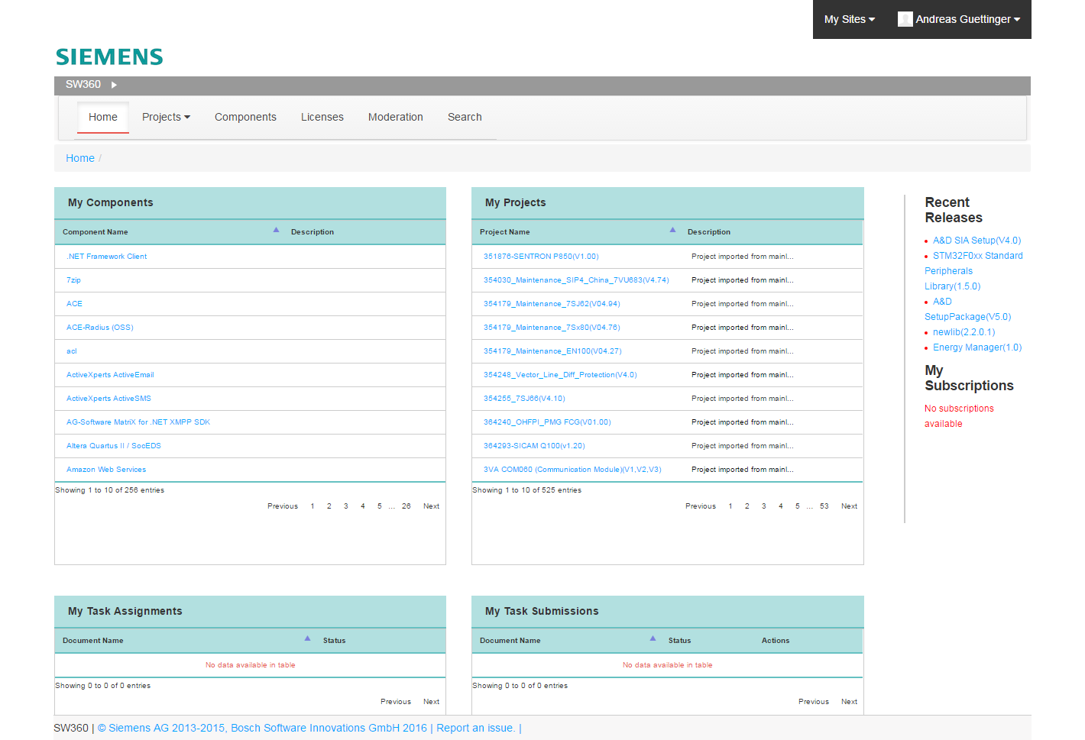
概要
SW360が管理する主な項目は以下の3つ
Projects: BoM管理
Components: コンポーネントの分析結果情報を管理
Licenses: ライセンス一覧と各ライセンスが求めている義務 / “To Dos”
追加項目： 脆弱性
上記管理のための機能
検索、リスト化、承認ワークフロー

Slide 25
Facts and Figures
ソフトウェアスタック
主なソフトウェア構成: Java(OpenJDK), Maven, Tomcat, Liferay, Servlets
OSSパッケージの保存にCouchdb、Fossologyとの連携にThriftを利用
オープンソースとして開発
2015年9月より github.com/sw360 でOSSとして開発を開始
透明性のある開発、機能構築をオープンに議論、全ての問題を公開、Wiki
独自フォークの活用方法
非公開の社内ITシステムとの連携をしたい場合、OSSをフォークして独自実装をプラグインとして追加

Slide 26
SW360とLiferay Portal Community Edition
SW360は Liferay Portal Community Editionで動作するアプリケーションとして実装
SW360は、 Liferay Portal CEをポータルサーバとして利用
Liferay Portal CE のOSSライセンスは LGPL-2.1.-or later
現在は、Liferay 6.Xをベースに開発、将来的に 7.X に更新
Liferayを利用する利点
すでに多くのソリューションが Liferay上に構築されている
ユーザ認証、セッション、データ管理の機能がすでに用意されている
将来、最新技術に適合しやすい設計となっている
モバイル端末のサポート
マーケットプレイス・アドオン
連携ツールを通したコラボレーション

Slide 27
主なユースケース1: コンポーネント目録データベース
コンポーネントに関する情報収集
コンポーネント利用状況: 全ユーザの実利用状況にフォーカスした情報収集
OSSライセンス: 分析済みOSSライセンス情報 (と情報を再利用)
OSS以外にも対応: 内部開発コンポーネント, 商用ソフトウェア, フリーウェア
追加情報: 輸出管理、脆弱性、統計情報、静的コード解析情報 等

Slide 28
主なユースケース2: Bill-of-Material(BoM)管理
BoM. 目録管理
どの製品でどのコンポーネントが使われているかを把握
製品 / プロジェクト: リリース毎に利用したコンポーネント情報を保持
コンポーネントカタログ: 組織横断・リリース横断でコンポーネント利用状況を把握

Slide 29
主なユースケース3: 製品添付文書の生成
README_OSSやNOTICEの生成
コンポーネントのリリース情報を作成
SPDXファイルのアップロード: SPDXファイルにはライセンス情報、著作者情報、謝辞などが含まれる
プロジェクト作成: リリースに含まれるコンポーネント情報を追加
ドキュメント生成: 収集されたライセンス情報は全ての関連するリリースのドキュメント生成で利用

Slide 30
基本データモデル
動機と目標
クリーンなコンポーネントカタログ: 重複エントリを削減する
コンポーネント名からベンダーとバージョン情報を分離することでコンポーネントが明確に識別できる
E.g. “Apache Tomcat” → “Apache” + “Tomcat”
他のシステムとの連携: 3パーツに分離しておくことでCPE標準に対応する
データを正確にモデル化し、検索や フィルタリングを行いやすくする
コンポーネント
(Component)
プロジェクト(Project) (製品(Product))
リリース(Release) (バージョン(Version))
ベンダ(Vendor)

Slide 31
詳細な解説
製品とコンポーネントの 関連付け
HMI Display 4000シリーズ
プロジェクトや製品 (Project or Product)
オーナー (Owner)
型番：4050X
リリース (Release)
ビジネス的に責任を持つオーナー
ベンダーを分離しておくことで、ベンダー名が変わったとしても同じコンポーネントをリリースにマッピングすることが可能
使用 (Usage)
再配布での使用
Apache
ベンダ (Vendor)
リリースに対する使用情報は、他の使用形態には利用できない。これはOSSクリーニングする際に必要。
Tomcat
コンポーネント (Component)
リリース (Release)
“リリース”には他のリリースを含む事もできる
Tomcat 7.0.57

Slide 32
主なアクセスモデル(1): コンポーネントに対応するグループがない場合
コンポーネント情報は自由に共有可能
添付に対する特別なアクセス制限なし
全員がコンポーネントとリリース状況に関する同じ情報を見ることができる
ライセンスクリーニング情報と参考情報（例：推奨、利用可能、利用不可等の情報）としての意味ももつ
添付の使用状況は添付の承認後はロックされる
でも、全員が全部の情報を変更できるわけではない
ユーザは自分のレコードを生成して編集することはできるが、他人のレコードを変更できない
他人のレコードに対して： モデレーションリクエストを生成
クリーニング管理者は全てのコンポーネントの編集とモデレーションリクエストの承認が可能

Slide 33
主なアクセスモデル(2): センシティブなプロジェクト
プロジェクトには以下の4つのアクセス範囲を設定可能
自分だけ
自分と選択したユーザのみ
自分の属するグループ全員
システムにログイン可能なユーザ全員
これらの変更はコンポーネントと同様
ユーザは自分のレコードを生成して編集することはできるが、他人のレコードを変更できない
モデレーションリクエストの生成
クリーニング管理者は全てのコンポーネントの編集とモデレーションリクエストの承認が可能

Slide 34
SW360 – Integration
CC-BY-SA-4.0 © Siemens AG 2014 - 2018
Eclipse SW360 Project

Slide 35

XMLフォーマットを用いてオープンに相互接続
SPDX
Tool X
ゴールとベネフィット
ツールインテグレーション：クリーニング情報の交換
パートナーへの公開
既存のクリーニング情報の再利用を最大化
SPDX
SPDX
sw360
SPDX
SPDX
SPDX
SPDX
…
A
SPDX
SPDX
SPDX
SPDX
SPDX
SPDX
J
B
C
H
I
D
E
F
G

Slide 36
SW360 – 接続と相互運用方法
コンポーネントライセンス情報のインポート
SPDX RDF アップロード機能
SPDX RDFにはSPDX Toolsを用いて変換
以前の CLI Format (例：プロプライエタリなXML) のアップロード機能
上記2つは README_OSS の生成や他の製品情報の生成に利用可能
SW360 のオープンインターフェースを利用
内部サービス向けに公開されたインターフェイスを使用

Slide 37

SW360を用いた脆弱性管理の概要
脆弱性情報(CVE等)
CVE-search
SW360
ユーザ
(Web UIで 確認）
コンポーネント毎の 脆弱性一覧
リリース毎の 脆弱性一覧
脆弱性情報と リリース情報とのマッチング
プロジェクト毎の 脆弱性一覧

Slide 38
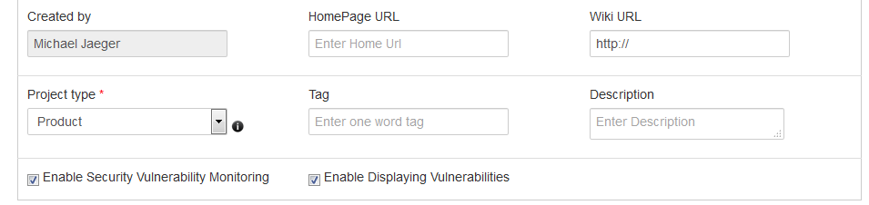
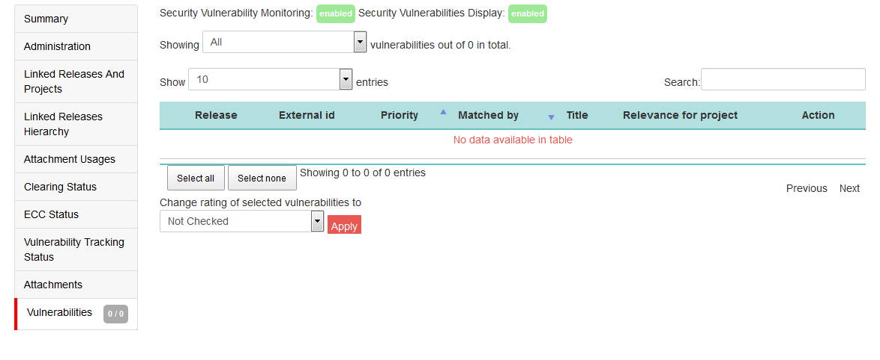
SW360: 脆弱性のハンドリング
プロジェクト毎の脆弱性
“Vulnerabilities”メニューを利用:
プロジェクト毎のビューでリスト化
プロジェクトは関連性を設定
注意:
同期が必要
最初はクリーニングが必要

Slide 39
REST APIを用いてBoM管理のさまざまな操作が可能
社内ソース管理で誰が何を使っているか把握
自分が作成した使用状況データを用いて把握
誰が一番良く使われているコンポーネントを作成したか等の 統計情報の提供
例：Gitサーバとの連携
SW360で作成した記録からGitサーバへのリンクを作成
記録上の外部IDでマッピングを簡単にする
コンポーネントとリリースは外部IDを持つ（例：Maven-id）
プロジェクトも同様に外部から参照できる
Product A
A
A
B
C
B
Product B
C
C
E
G
D
E
Project 1
H
I
C
F
…

Slide 40
SW360 と Codescoop
できること
CodescoopのOSSプロジェクト解析情報を用いて製品で採用するOSSコンポーネントの選択をサポートする
実現方法
Codescoop UIを用いてコンポーネントリストを見る
Codescoopの分析結果とデータから選択した項目を特定する
新しいコンポーネントを記録する
新しいリリースを記録する
リリースの検索を実施する (Codescoopのアカウントが必須)

Slide 41
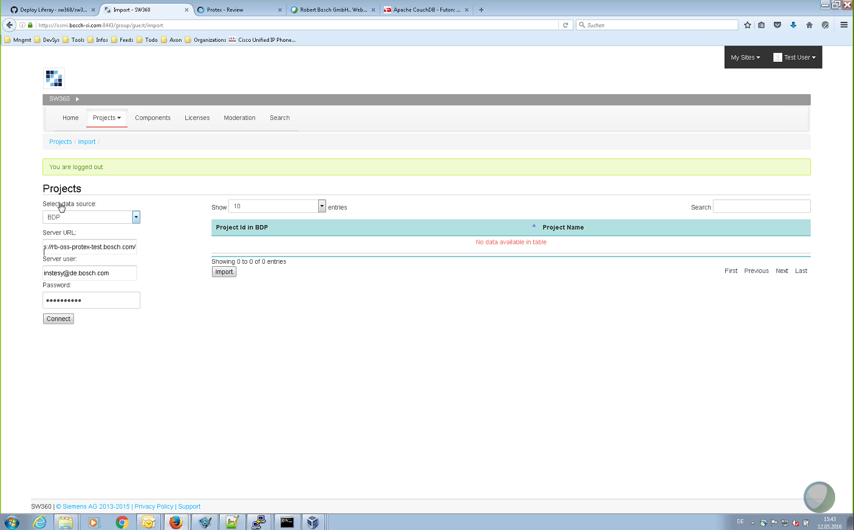
SW360 と Black Duck Protex (BDP)
できること
プロジェクトに対する処理を実行する際に、BDPのソフトウェア構成とライセンス解析情報を利用
実現方法
BDPにアクセスするための資格情報をREST APIを通して送信
プロジェクト/プロダクト一覧を取得
対象となるプロジェクトをピックアップ
BDPによって識別されたプロジェクトのライセンス解析情報とBoMを含むメタデータをインポート

Slide 42
SW360 と White Source (WS)
できること
プロジェクトに対する処理を実行する際に、WSからソフトウェア構成解析情報を取得して利用
実現方法
WSにアクセスするための資格情報をREST APIを通して送信
プロジェクト/プロダクト一覧を取得
対象となるプロジェクトをピックアップ
BDPによって識別されたプロジェクトのライセンス解析情報とBoMを含むメタデータをインポート

Slide 43
SW360 – REST API
CC-BY-SA-4.0 © Siemens AG 2014 - 2018
Eclipse SW360 Project

Slide 44
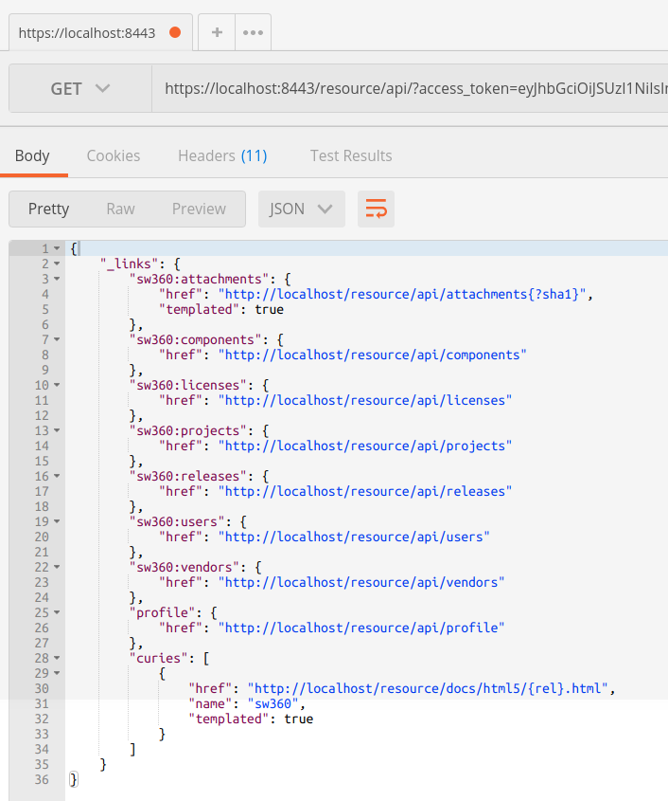
SW360 – REST API
他のシステムとの接続や自動化にREST APIが活用可能
SW360に完全統合されたRESTful な Spring Boot アプリケーション
REST API は HAL (Hypertext Application Language)を用いたWeb API
OAuthとアクセストークンで資源サーバや認証サーバをサポート
… or

Slide 45
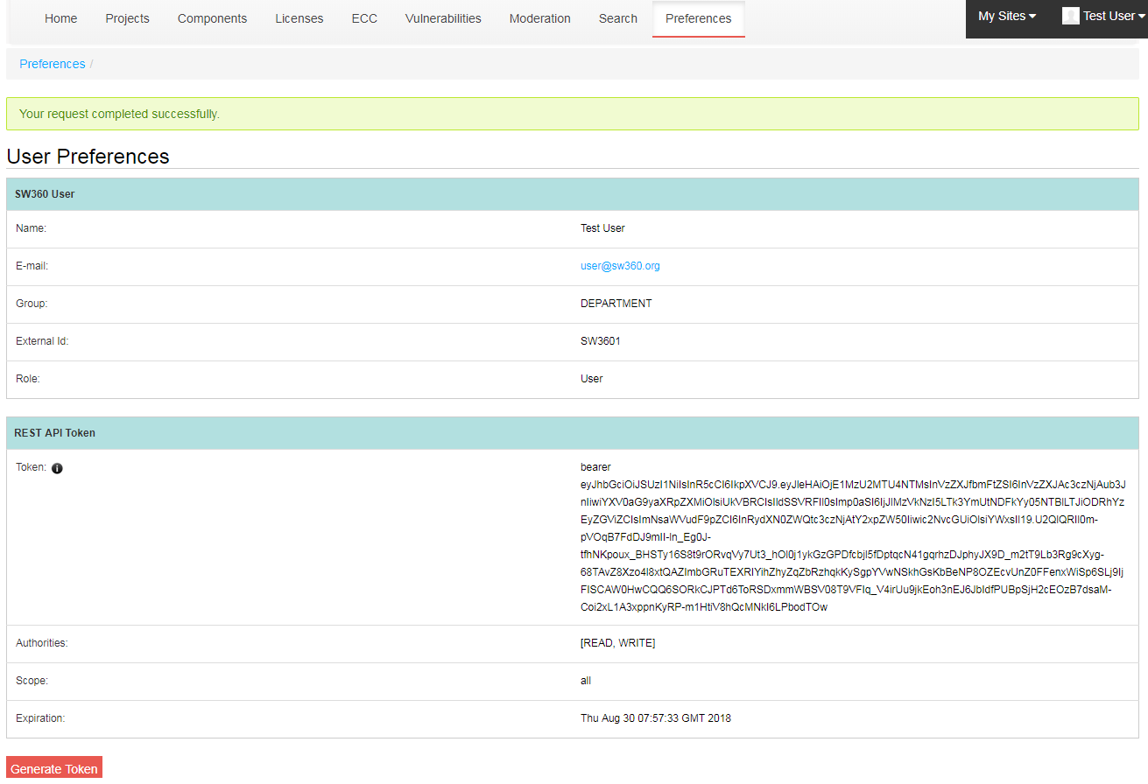
SW360 REST API: Token Generator!
誰でもトークンを生成可能
2つの問題:
通常ユーザは手間がかかる
トークンの取得をクライアント側に実装 するのは大変
解決策としてSW360 UIを用いて トークン生成を可能とした
トークンはクライアントが直接利用

Slide 46
REST APIで連携する際の課題 1: セキュリティ
問題
Webアプリケーションに対するセキュリティ技術の進化は早い
REST APIはブラウザログインと同じくらいの強さを持つ必要がある
問題の一部：
最先端のspring-securityは古いOAuthワークフローを利用
認証サーバがAuthベースの場合：セキュリティ面の問題ないが動作性能に問題
スクリプトで実装されている
解決方法
トークンを発行する方法に変更
コンポーネントカタログへは、制限の緩いREAD専用アクセスを許可 (例：ライセンス情報)
トークンは3ヶ月など長期間有効にすることも可能（任意に設定可能）

Slide 47
REST APIで連携する際の課題 2: エンドポイント
問題 良いエンドポイントの仕様作成は困難
実ユースケース: プログラミングする時になってわかる（実際に使う時まで具体的かつベストな使い方がわからない）
それ以外の場合、クライアントはとにかく沢山の情報を照会する
例： 全てのコンポーネントを取得して一つづつ処理する
➔ サーバの負荷増大
解決方法
REST APIのユーザ間でユースケースの最適化を行う
ユースケースに合わせたエンドポイントのヘルプを用意
フィルタリング、クエリ文字列、ページング、返答データの最適化
バッファリングをRESTエンドポイントかWebサーバレベルで実装することでサーバのワークロードを軽減

Slide 48
REST APIで連携する際の課題 3: データの正確性
問題
各フィールドへの入力値の統一性
ユーザが異なるとデータが異なる
参照情報 (例： Maven id)
証明方法
どのコンポーネントを指すか
(OSSプロジェクトのフォルダ等…)
統一性欠如はREST APIのクエリ結果として表面化
Solution
教育とドキュメンテーション
データ正確性維持のための 管理UI
重複データセットのマージ機能
入力データの制約強化
入力データの候補をドロップダウンリストで提供

Slide 49
REST APIで連携する際の課題 4: APIの公開
問題
REST API = 他のシステムからのアクセス（コード記述は不明）
クライアントが不正データを入力した場合の制御
または、そういったシステムを許容（プログラミングのミスの可能性等）
解決方法
開発: ローカルでシステム仮運用
ステージング: ガイド付きテスト
実運用: しばらく様子を見た後
➔ 実運用にはクライアントが何をしてくるかを把握しておくことが重要

Slide 50
SW360 – First Hands-On
CC-BY-SA-4.0 © Siemens AG 2014 - 2018
Eclipse SW360 Project

Slide 51
利用方法 1： コンポーネントエントリの作成
作成
コンポーネント(Component) エントリ
追加
リリース(Release) エントリ
追加
リリースするパッケージ (アップロード)
コンポーネントとは、リリースで用いている一つのコンテナの単位 例1：Windows10（パッケージソフトウェアはコンポーネント一つ） 例2：zlib（OSSの場合は個々のソフトウェア）
コンポーネントは、空の容器として作成
リリース(Release) = バージョン(Version)
一つのコンポーネントには複数のリリースがある
グループ化することも可能
ここにベンター(Vendor)情報を追加可能
小さな変更であってもリリースをするなら別リリースとして管理すべき （例：v1 -> v1-modified）
リリースに対応するアップロードは一つのみ

Slide 52
Hands-On: コンポーネントとリリースの作成
手順
操作例
最初のコンポーネントエントリの作成
初期画面で”Add component(コンポーネント追加)”をクリック
必須項目を入力
リリースエントリの作成
リリースはバージョン番号と対応付ける
入力内容の確認
添付ファイルとしてソースコードをアップロード
コンポーネントが複数ある場合
１～２を繰り返す
zlib-1.2.8の場合
zlibコンポーネントエントリ作成
必須フィールドに入力 例：Typeに“library”と入力
リリースエントリ：1.2.8と入力
リリースの更新
アタッチメントに移動(attachments)
ソースファイルをアップロード
Apache common collections 3.2.2の場合
Common collectionsのコンポーネントエントリを作成 (Apacheは含めない)
リリースエントリ以降は同じ手順
Jquery 1.12.1の場合
Zlibと同じ手順

Slide 53
利用方法 2 – プロジェクトエントリの作成
作成
プロジェクト(Project) エントリ
追加
リリース、サブプロジェクト
ライセンス クリーニング用に 送付
プロジェクトはコンポーネントのBoM生成のための基本的な単位
製品やサービスは、プロジェクトとして管理
リリース(Release) = バージョン(Version)
プロジェクトは他のプロジェクト（サブプロジェクト）を含めることが可能
素材として利用可能
ライセンスクリーニング結果がない場合、クリーニング担当に送付
Fossologyなどのツールと連携

Slide 54
Hands-On: プロジェクトの作成
手順
操作例
プロジェクトエントリの作成
入力内容の確認
プロジェクトに２つのリリースを関連付け
２つ目のプロジェクトエントリを作成
他のリリースと作成したプロジェクトを関連付け
サブプロジェクトを関連付け
最初に作成したプロジェクトに、２番目に作成したプロジェクトを関連付け
関連付けられたプロジェクトで、プロジェクトの階層構造を確認
基本画面で“Add project”をクリック
ボタンは右上にあります
プロジェクト名として“project-main”を入力
“Add projects”をクリック
(これでデータ構造が作成されます）
2つのリリースを追加
例： zlib と commons collectionsを追加
2つ目のプロジェクトに移動
プロジェクト名として“project-sub”を入力
“save project”をクリック
リリースにjqueryを追加

Slide 55
Hands-On: FOSSologyとの連携
手順
操作例
添付されたソースコードをFOSSologyに送信
プロジェクトでは、クリーニング情報(clearing information)を選択
クリーニング状況(clearing status)を確認してFossologyにファイルを送付
(FOSSologyとの連携機能がセットアップされている必要があります)
FOSSologyでライセンス解析を実施
(今回は解析済みとして先に進むことにします)
ライセンスクリーニング情報をリリース用にアップロード
リリースでライセンスクリーニング情報をアタッチ
FOSSologyボタンを確認
プロジェクトビューでFOSSologyアイコンがあることを確認
ソースコードの送付が成功したか確認 （注意：FOSSologyで確認する必要があります）
手動で行うことも可能（ただしステータスの更新なし）
FOSSologyの作業が終了したと仮定して情報をアップロード
コンポーネントメニューを選択
リリース（release）を選択
編集モードにする
添付をアップロード (CLIを使用)

Slide 56
Hands-On: README_OSSの作成
手順
操作例
プロジェクトのメイン画面を表示
リストからプロジェクトを選択
詳細を確認
README_OSSの作成
クリーニング情報を表示
Generationボタンを押す
作成されたREADME_OSSをレビュー
(必要ない結果を取り除く)
最初に作成したメインプロジェクトを選択
関連付けたリリースとプロジェクトを選択
“download the README_OSS”をクリックしてデスクトップなどに保存して確認

Slide 57
サイクルの繰り返し …
コンポーネントとリリースを作成
すでにあるコンポーネントをアップデート（リリースの追加など）
プロジェクトを作成してコンポーネントの特定のリリースを追加
既存プロジェクトの更新
コンポーネントの解析 (ライセンス等)
プロジェクト情報の メンテナンス
コンポーネントやリリース情報の メンテナンス
別途用意されたツールを利用
専門家がツールを用いて解析を実施

Slide 58
作業全体の概要
コンポーネント、リリースの作成
既存のエントリが再利用できない場合、新規にエントリを作成
可能な限りメインラインポータルからインポートすることを推奨
プロジェクトの作成
製品またはプロジェクト: プロダクト向けにクリーニングするためのエントリ
通常、これはプロプライエタリな部分
リリースとの関連付け
データベースからリリースを選択
サブプロジェクトを選択することも可能
ライセンス解析
FOSSology: コンポーネントのクリーニングに利用
プロジェクト向け ドキュメントの作成
クリーニング結果のレポートとコンポーネントのライセンス情報(XML)のアップロード
README_OSSの作成

Slide 59
SW360 – Community
CC-BY-SA-4.0 © Siemens AG 2014 - 2018
Eclipse SW360 Project

Slide 60
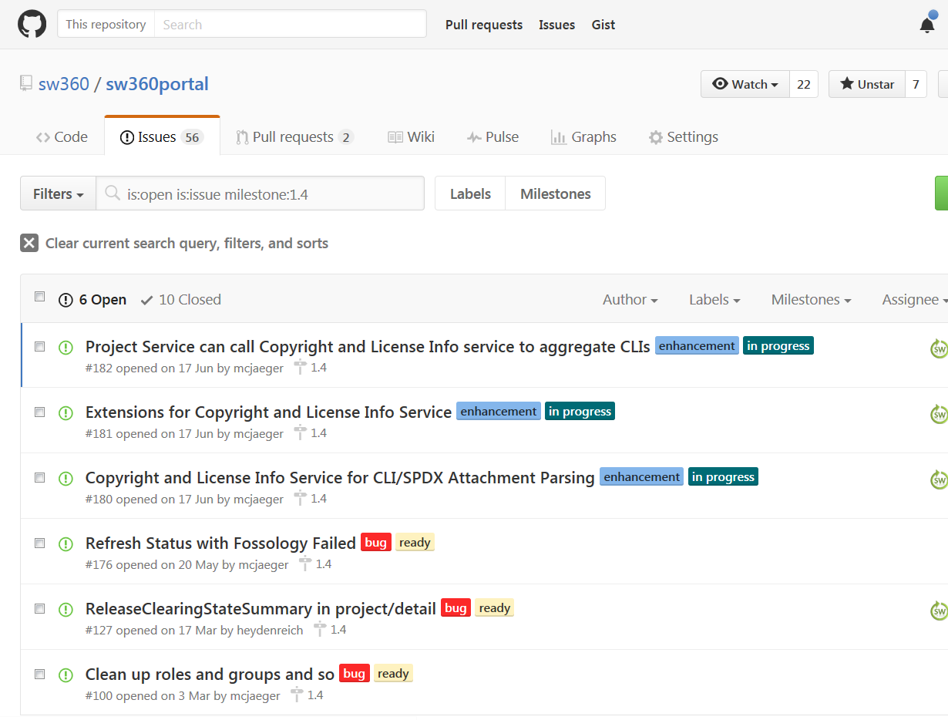
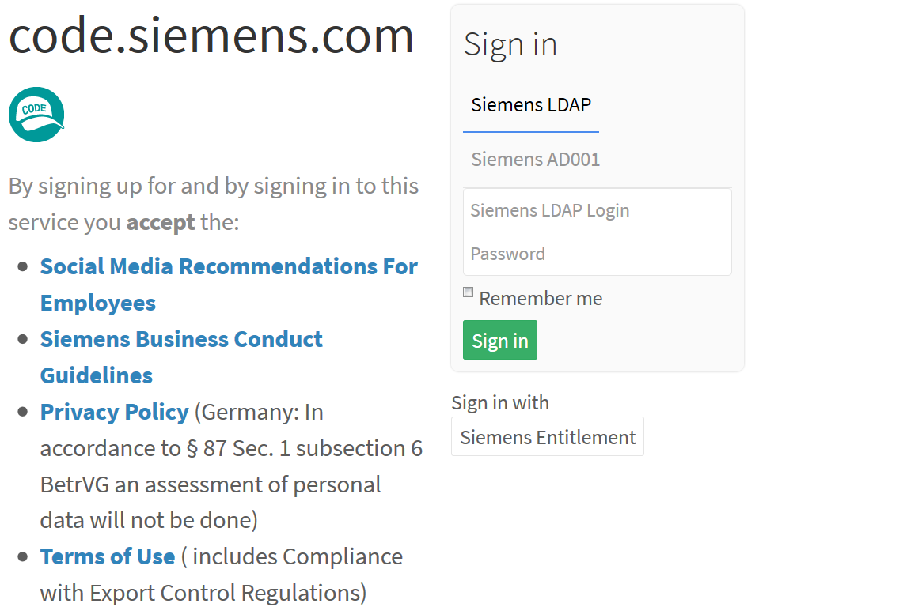
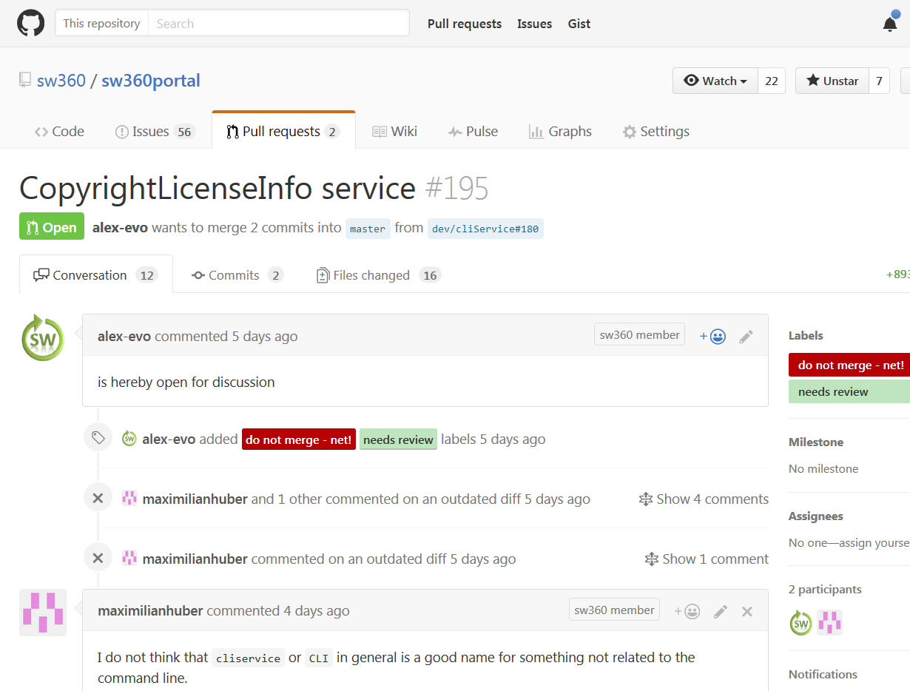
ジョイントベンチャー = 協業
SW360 はオープンソースプロジェクト
Siemensからオープンソース化
Bosch-SI がプロジェクトに参加
DepOpsツールとのインテグレーションが目的
現在はEclipseプロジェクトの一つとして運営
コントリビューションはOSSプロジェクトに参加する全員に影響
機能開発
解析済みプロジェクトを外部のシステムからインポート
XHTML や DOCX など製品向けドキュメンテーション
Dockerベースのパッケージング（sw360chores）
ライセンスの扱い方や承認方法の改善
CVE-searchなどのOSS脆弱性管理ツールとの連携

Slide 61
com.siemens.sw360.*
com.bosch.osmi.*
org.eclipse.sw360.*

Slide 62
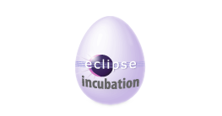
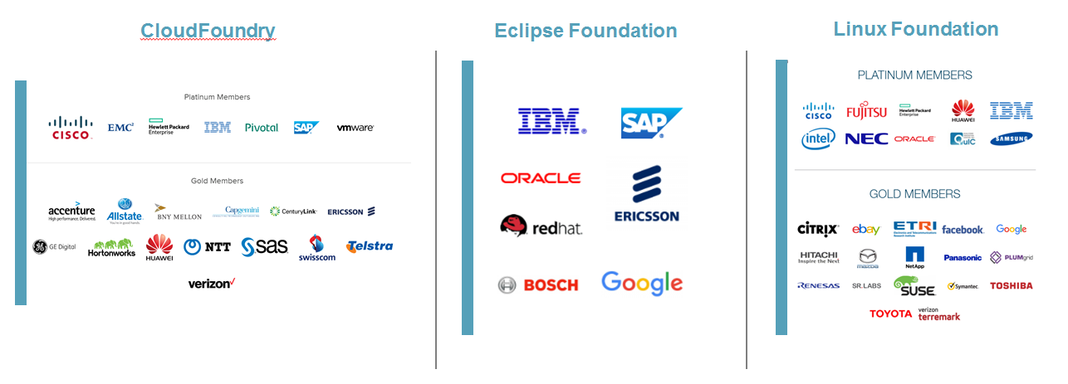
SW360はEclipseファウンデーションの インキュベーションプロジェクト
利点
欠点
現状
標準化されたガバナンス
標準化されたオペレーショ
プロジェクト用インフラの提供
コントリビューション用知財プロセス
知名度と透明性
より多くの作業をEFから求められる
何もしないと何も起こらない。プロジェクトも成功しない
外部からのコントリビューションに対するオーバヘッド
とはいえ外部コントリビュータはプロジェクトには必須
マスターにコードを取り込むスピードが下がる
ピアレビューやクリーニング作業の品質が向上
EFのオペレーションを利用
EFのプロジェクトがどのように運用されているか学習
フィードバック受信
最初のコントリビューション: V 1.5/2.2
Eclipse Foundation Strategic Members

Slide 63
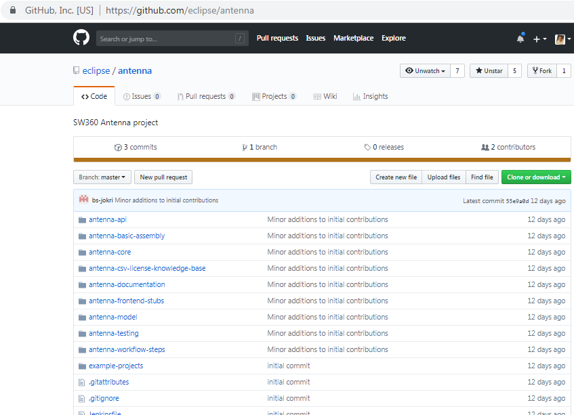
SW360のエコシステム: SW360 Antenna
https://github.com/eclipse/antenna
SW360を拡張
SW360 REST APIを使用
数種類のビルドツールモジュール
Maven や Gradle
… SW360へ情報をアップロード
フィードバック歓迎
最初のコントリビューション：Bosch-SI

Slide 64
SW360のエコシステム: その他
sw360chores: Dockerを利用したSW360の配布
標準的なコンテナを用いてSW360の環境を構築
https://github.com/sw360/sw360chores
sw360vagrant: Vagrantを利用したSW360の配布
VirtualBoxやAWSなどが提供するハイパーバイザ上に完全なSW360の環境を構築
https://github.com/sw360/sw360vagrant
LDAPベースのユーザ認証とグループ管理
https://github.com/sw360/ldapOrganizationMappingExt

Slide 65
ご清聴ありがとうございました … questions?
License: CC-BY-SA-4.0
Copyright 2014-2018 Siemens AG Michael C. Jaeger (translated by Yoshitake Kobayashi, Toshiba Corporation)
Internet https://www.eclipse.org/sw360
More links https://github.com/fossology/fossology https://github.com/eclipse/sw360

Slide 66
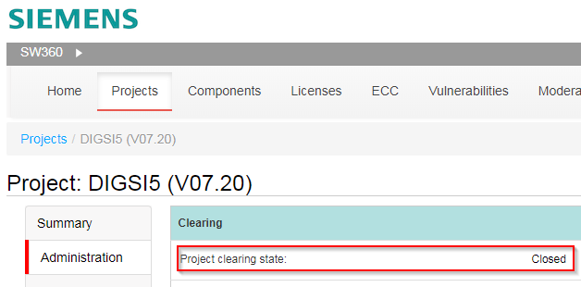
SW360 Tips and Ticks
プロジェクトのクリーニングステータスのロック
クリーニングステータス = Closed
クリーニング管理者のみ使える機能
作成者やモデレータは使えない
この機能の問題：わかりにくく混乱を招く

Slide 67
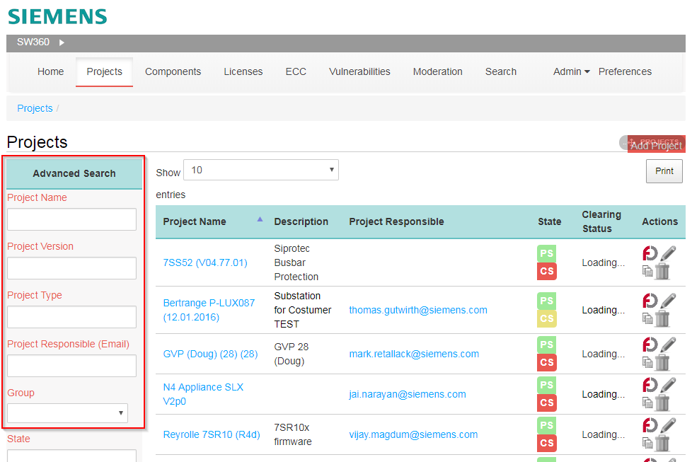
SW360 サーチ機能
コンポーネントやプロジェクトへの変更をサーチ
サーチ機能強化： 特殊文字をサポート
クイックフィルタなし
検索とブラウズがとても早くなる
ページングはページロードを高速化
ページングはサーバ負荷を高速化
既知の問題
プロジェクトに関連したリリース検索範囲が 25 に制限
バージョンに対する検索機能がない

